Slide 1
HISLSF
Informationen zum Online-Vorlesungsverzeichnis
Notes:
Sarah

Slide 2
HISLSF-Was ist das eigentlich?
HISLSF
Vorlesungsverzeichnis der WWU zur Stundenplan-Organisation und somit Anwahl von Veranstaltungen, insbes. vor dem Semesterstart Zu verschiedenen Zeiträumen sind hier die Veranstaltungen anwählbar
Notes:
Sarah

Slide 3
Warum muss ich überhaupt wählen?
Euer Studiengang besteht aus mehr als nur einem Fach
die Universität kann daher keine fertigen Stundenpläne verschicken
Das hat Vor- und Nachteile:
Vorteil: Ihr könnt relativ flexibel euren eigenen Stundenplan bauen (Zeiten, Themen, Schwerpunkte, Dozenten)
Nachteil: Ihr müsst jedes Semester euren Stundeplan neu erstellen
Notes:
Sarah

Slide 4
Woher weiß ich was ich wählen muss?
Rechtlich verbindliche Grundlage sind die Fachprüfungsordnungen siehe Beispiel spr. Grundbildung
Auf deren Grundlage haben wir euch leichter lesbare Modulpläne erstellt
Diese dienen der Orientierung; mögliche zukünftige Änderungen können jedoch nicht ausgeschlossen werden
Notes:
Sarah

Slide 5
Abrufen der Prüfungsordnungen
Website der Studienberatung (www.wwu.de/ZSB/studienführer) und dann durchklicken!
Alternativ findet man die POs auch auf den jeweiligen Institutswebsites
Notes:
Sarah

Slide 6
Abrufen der Prüfungsordnungen
Wie bereits erwähnt – Prüfungsordnungen können sich ändern!
Diese Änderungen werden dann in sogenannten Änderungsordnungen veröffentlicht:
Notes:
Sarah

Slide 7
Stundenplan füllen Pflichtveranstaltungen feststehend
Veranstaltungen ohne Alternative
Veranstaltungen mit Alternative - Seminarplatz- vergabe oder - frei belegbar
Pflicht
Pflicht
Pflicht
Pflicht
Notes:
Thomas

Slide 8
Stundenplan füllen Pflichtveranstaltungen mit Alternativterminen
Veranstaltungen ohne Alternative
Veranstaltungen mit Alternative - Seminarplatz- vergabe oder - frei belegbar
Pflicht
Pflicht
Pflicht
Seminar 1 Wunsch 3
Seminar 2 Wunsch 1
Seminar 2 Wunsch 3
Seminar 2 Wunsch 2
Pflicht
Seminar 1 Wunsch 1
Seminar 1 Wunsch 2
Notes:
Thomas

Slide 9
Stundenplan füllen Pflichtveranstaltungen mit Alternativterminen
So könnte euer
Stundenplan nach
Beendigung der
Platzvergabe
aussehen
Pflicht
Pflicht
Pflicht
Seminar 1 Wunsch 2
Seminar 2 Wunsch 1
Pflicht
Notes:
Thomas

Slide 10
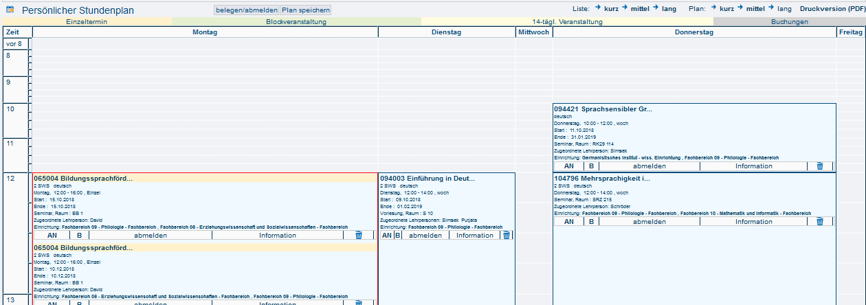
Stundenplan füllen
Tipp: Nutzt entweder direkt das HISLSF-Stundenplan-Tool (Infos zum HISLSF folgen jetzt) und legt euch zusätzlich einen hand- oder PC-geschriebenen Stundenplan an.
Notes:
Thomas

Slide 11
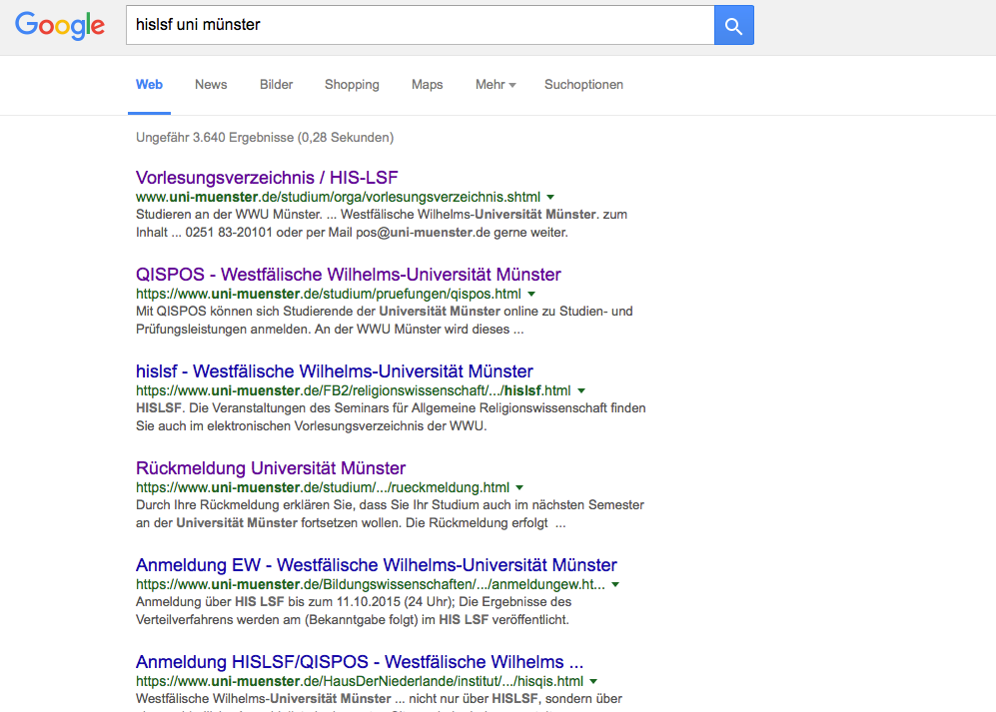
Der Weg zu HISLSF – Möglichkeit 1
Notes:
Sarah

Slide 12
Der Weg zu HISLSF – Möglichkeit 1
Notes:
Sarah

Slide 13
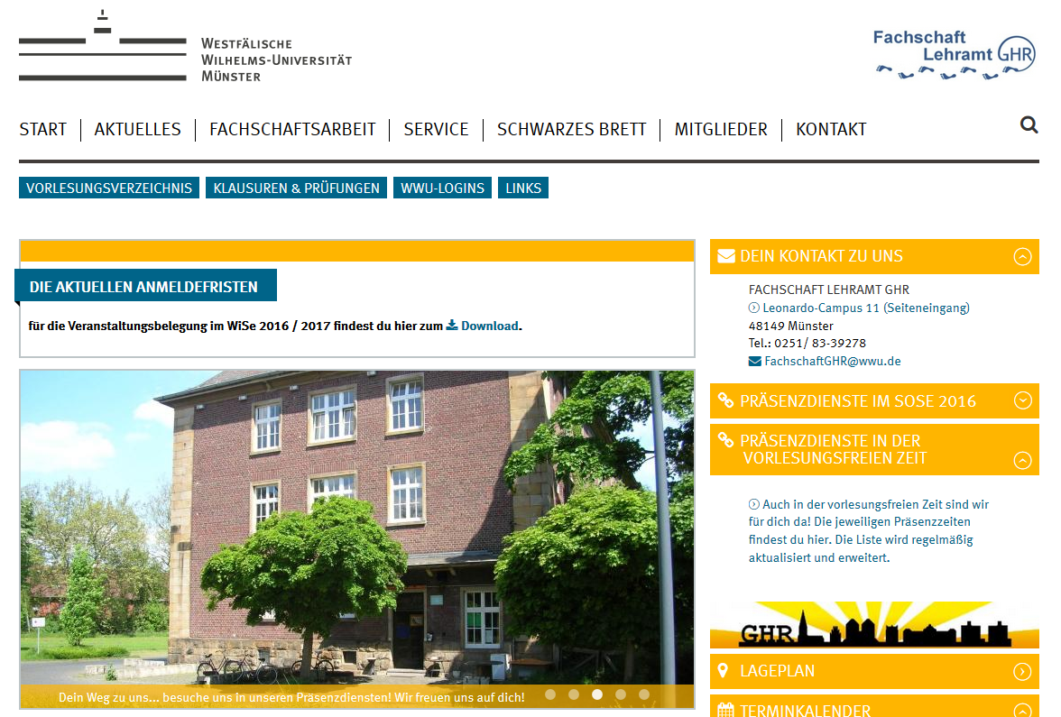
Der Weg zu HISLSF – Möglichkeit 2
…über den Weg der Fachschafts-Website: www.wwu.de/FachschaftGHR
Notes:
Sarah

Slide 14
Der Weg zu HISLSF – Möglichkeit 2
…mit Klick auf „WWU-Logins“ erhaltet ihr direkt Zugriff auf
alle zentralen Portale rund um dein Studium.
Notes:
Sarah

Slide 15
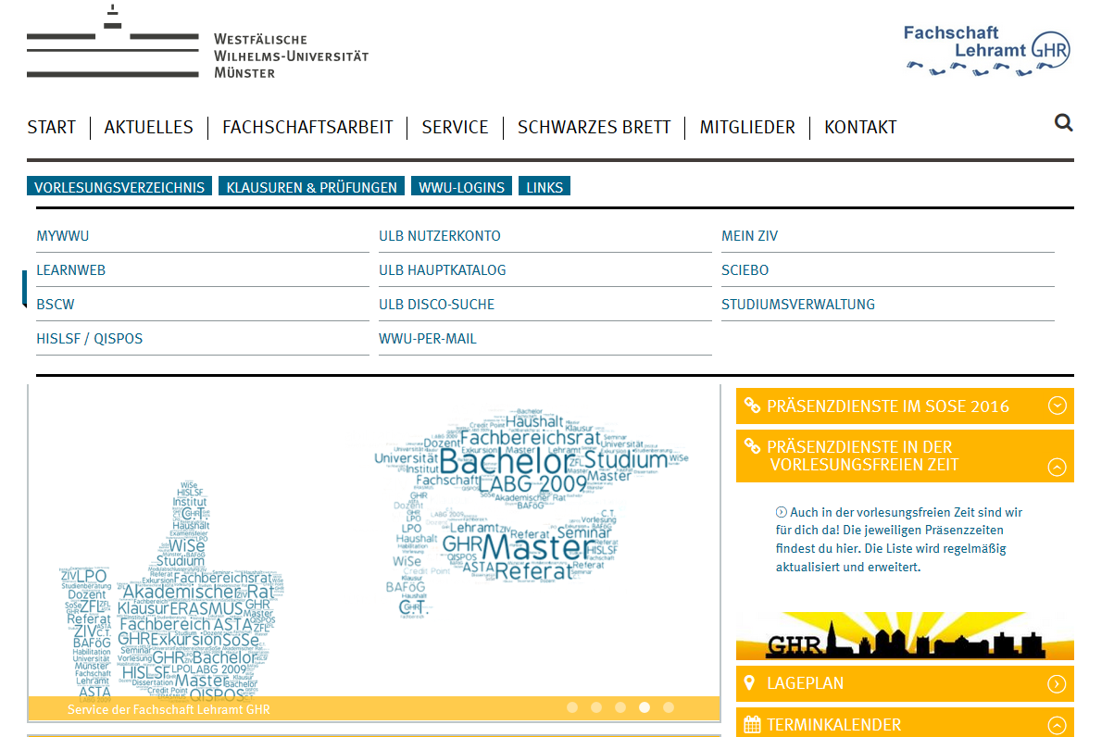
Der Weg zu HISLSF – Möglichkeit 2
Notes:
Sarah

Slide 16
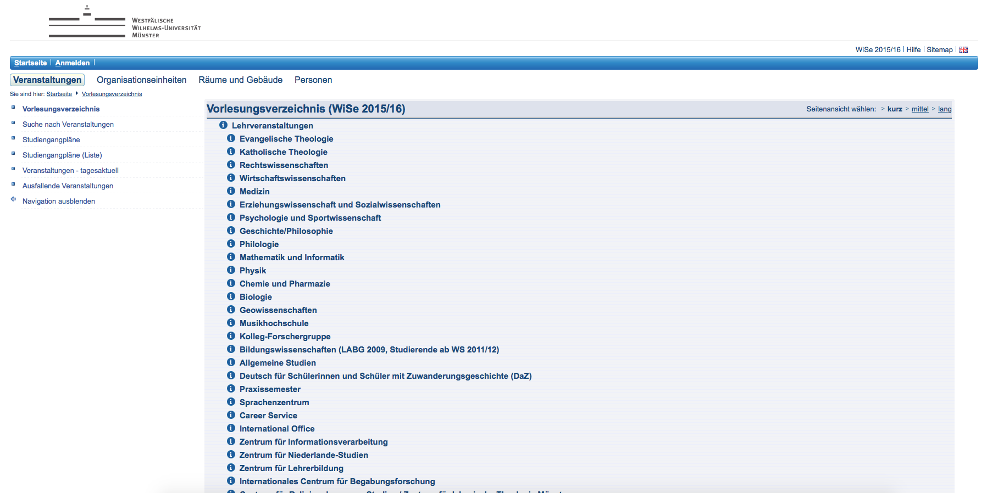
Der Weg zu HISLSF
Notes:
Thomas

Slide 17
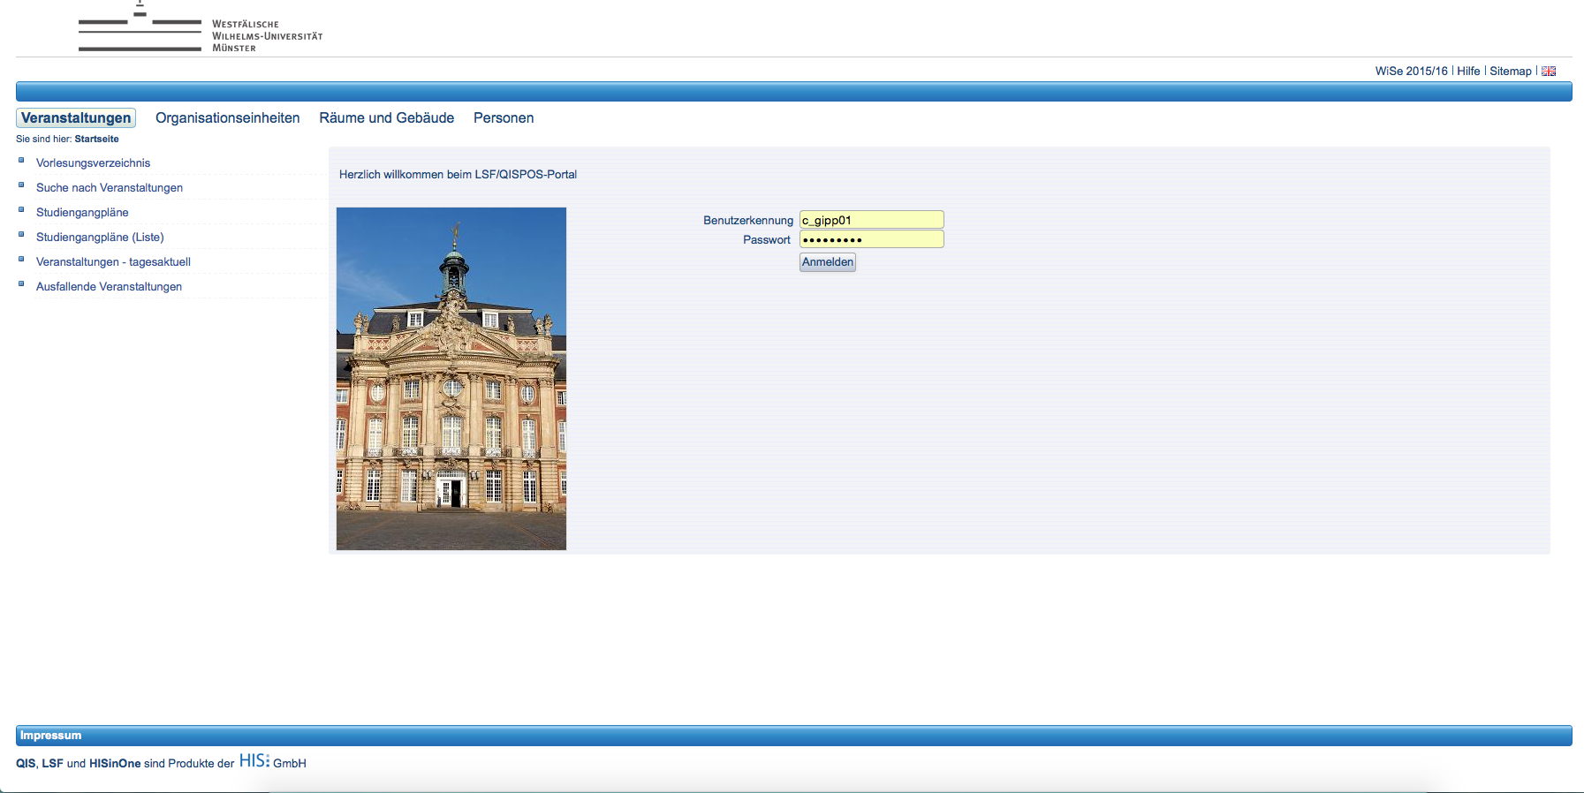
HISLSF
Startseite
m_must01
Notes:
Thomas

Slide 18
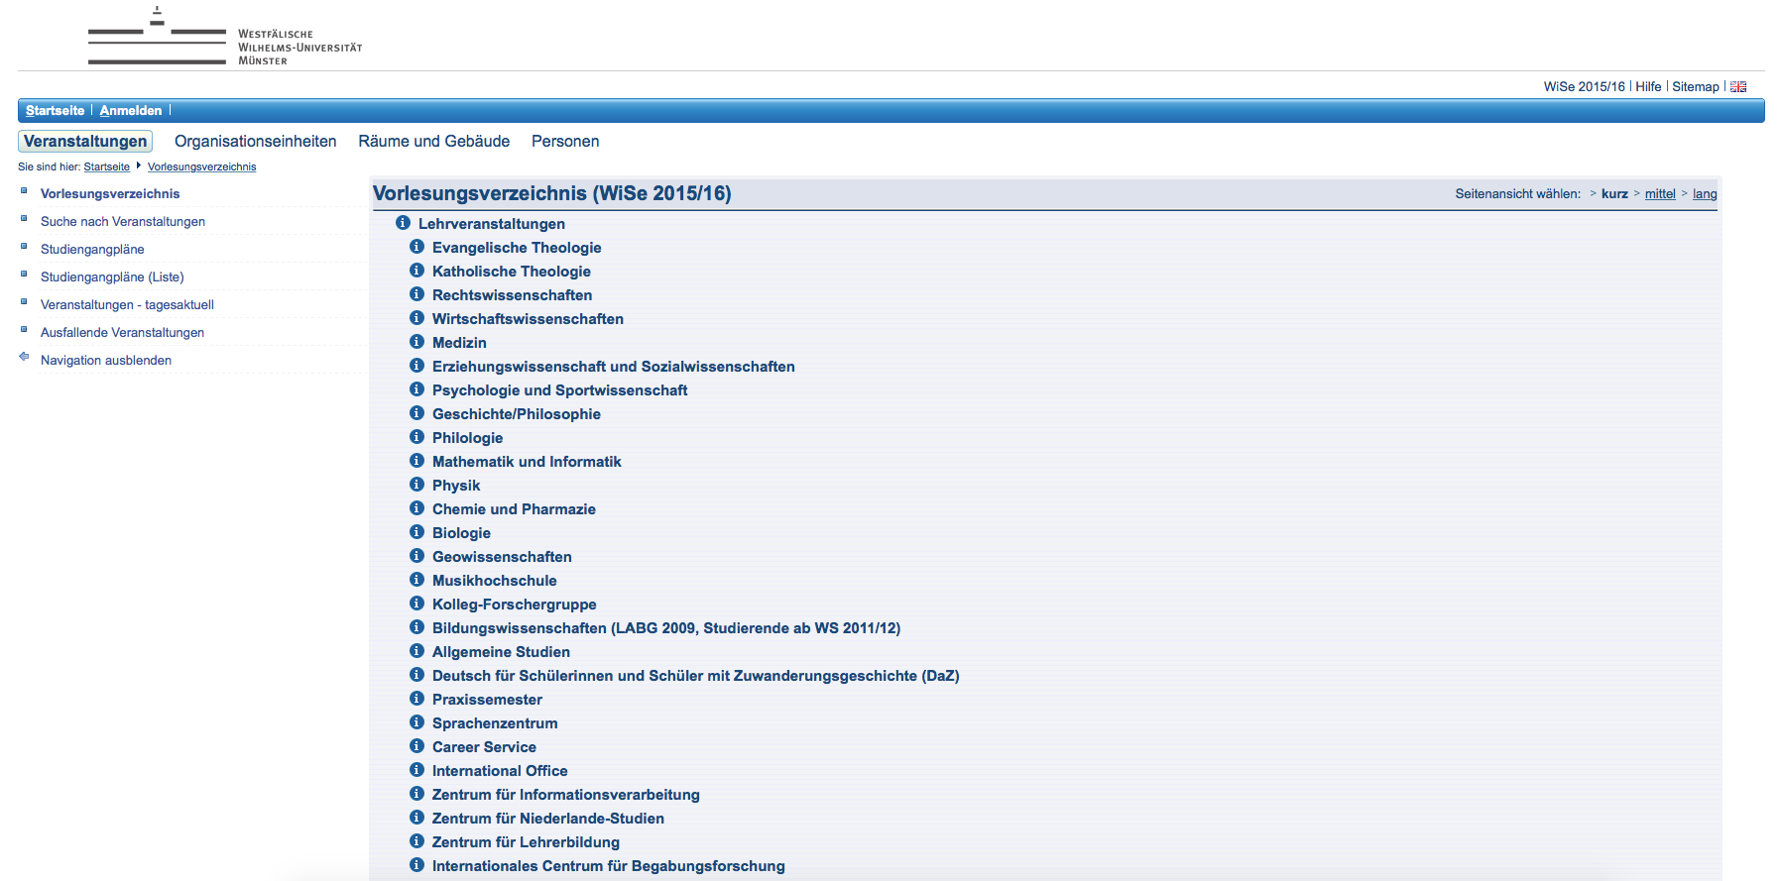
HISLSF
Elektronisches Vorlesungsverzeichnis
Notes:
Thomas

Slide 19
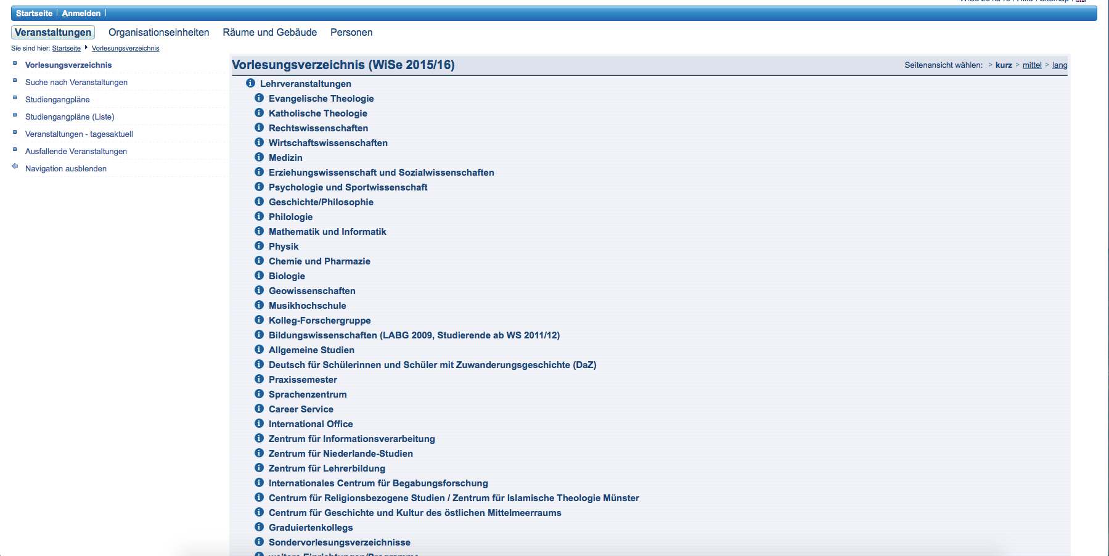
HISLSF
Notes:
Thomas

Slide 20
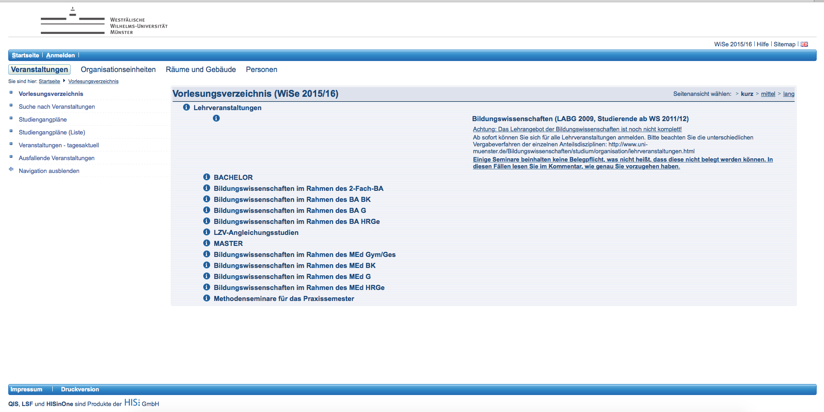
HISLSF
Bitte achtet unbedingt darauf, dass ihr den richtigen Studiengang auswählt!
Notes:
Thomas

Slide 21
HISLSF
Beispielhaft für das Lehramt an Grundschulen...
Notes:
Thomas

Slide 22
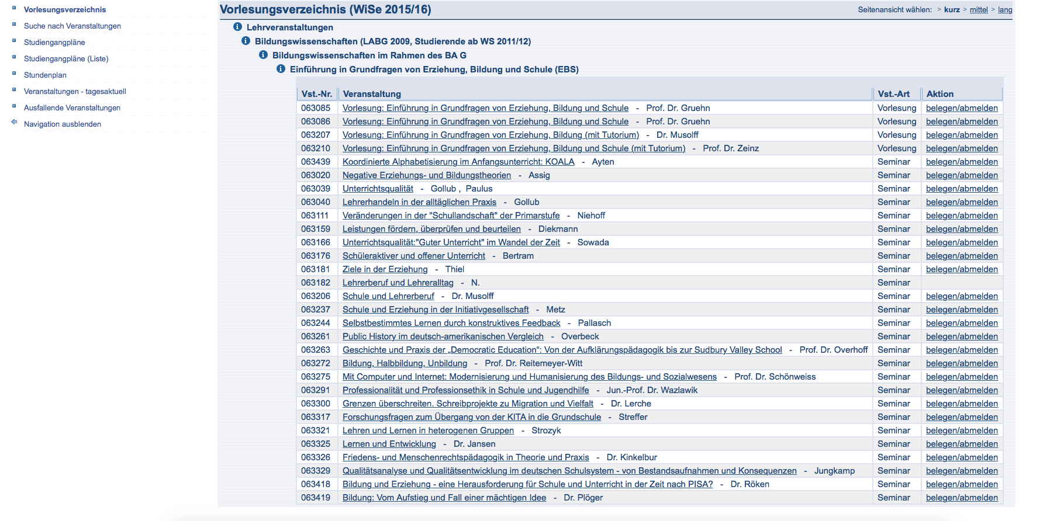
HISLSF
Hier sind nun alle Veranstaltungen des EBS-Moduls aufgelistet
Notes:
Thomas

Slide 23
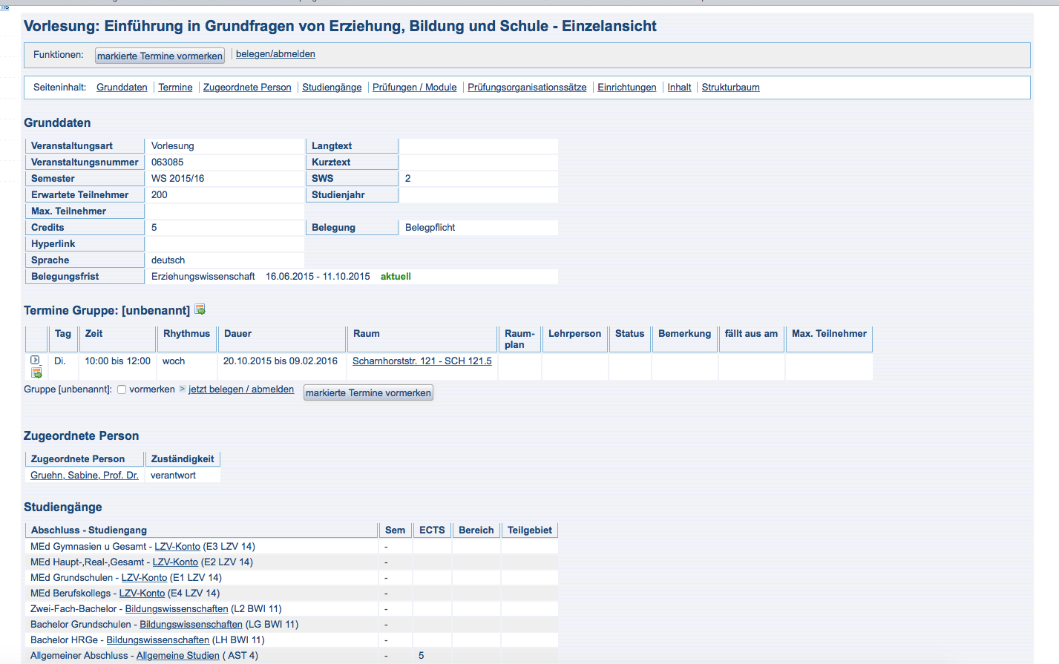
HISLSF
Durch Klick auf eine Veranstaltung: Infos wann und wo die Veranstaltung stattfindet...
Notes:
Thomas

Slide 24
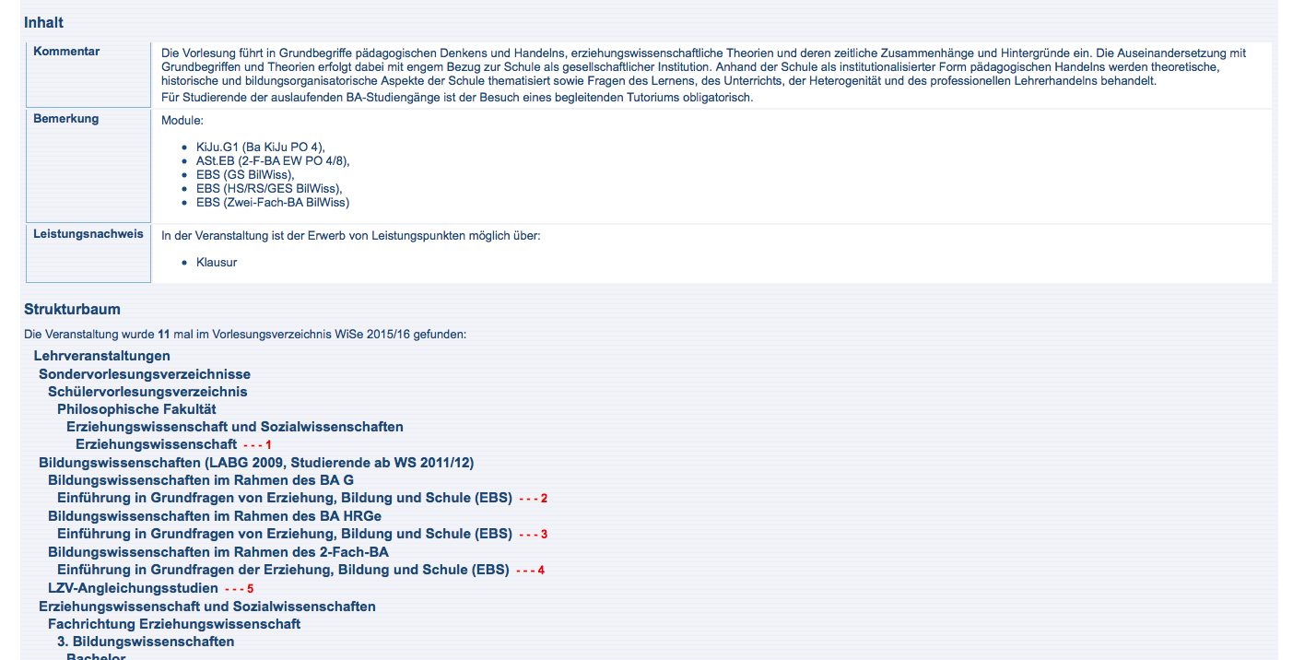
HISLSF
Wichtig: Einmal nach unten scrollen für weitere Informationen!!
Notes:
Thomas

Slide 25
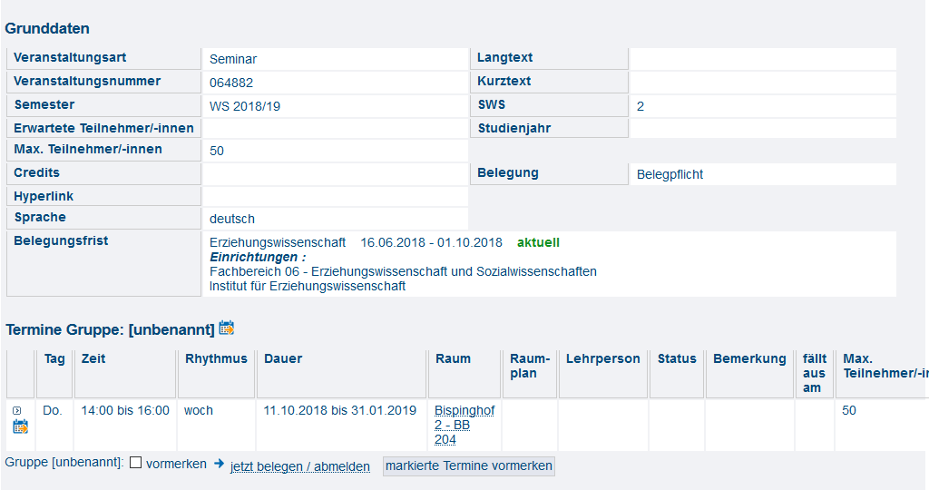
HISLSF
Der entscheidende Schritt: ANMELDEN
Notes:
Thomas

Slide 26
HISLSF
Der entscheidende Schritt: ANMELDEN!
Notes:
Thomas

Slide 27
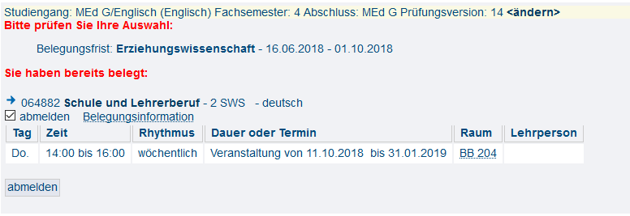
HISLSF
Anmeldungen widerrufen
Notes:
Thomas

Slide 28
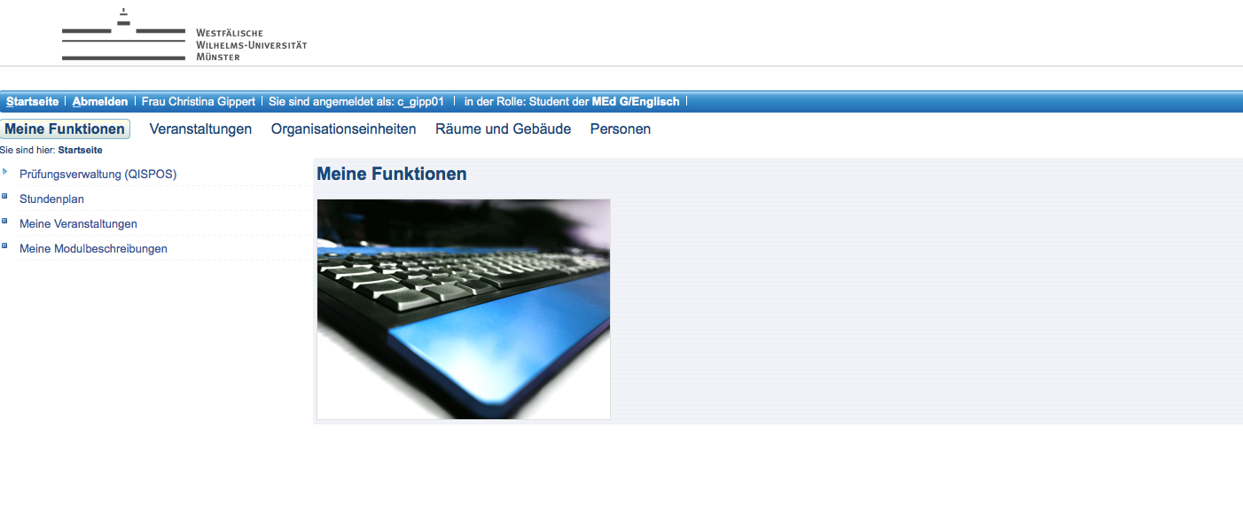
Stundenplan im HISLSF
28
28
Im Stundenplan erscheinen alle belegten Veranstaltungen
Notes:
Thomas

Slide 29
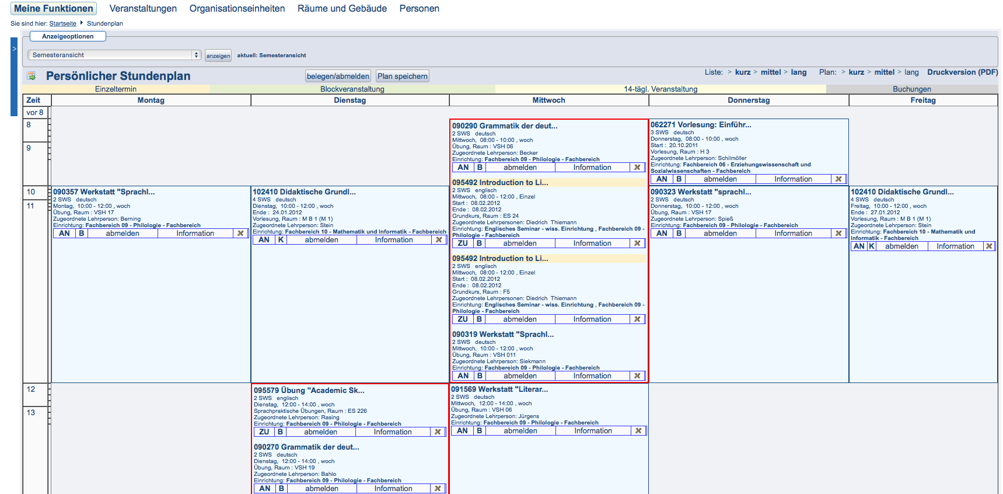
Stundenplan im HISLSF
Das sieht dann z.B. so aus:
Notes:
Thomas

Slide 30
Stundenplan im HISLSF
Dort erfahrt ihr auch, ob ihr zu Seminaren zugelassen wurdet:
Notes:
Thomas

Slide 31
Stundenplan im HISLSF
Den Stundenplan kann man auch ausdrucken!
Notes:
Thomas

Slide 32
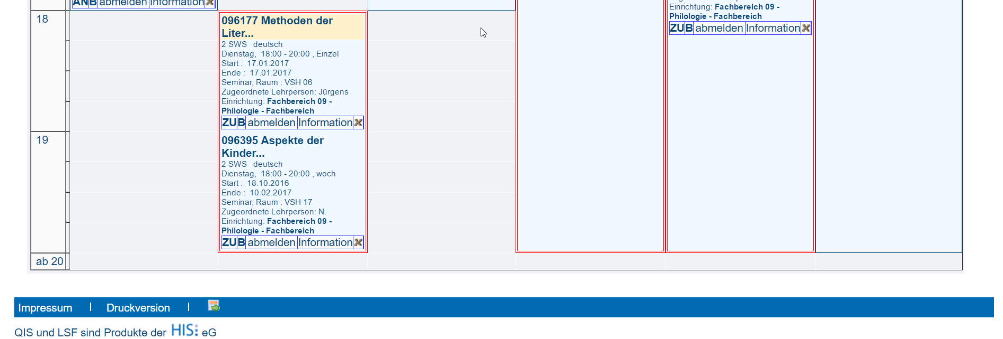
Stundenplan im HISLSF
…und für Apple-User gibt‘s auch einen iCal-
Kalender, um die Termine in den eigenen digitalen Terminkalender zu importieren ;)
Notes:
Thomas

Slide 33
Suche nach Veranstaltungen, Personen und Räumen
Notes:
Thomas

Slide 34
Alternativer Stundenplan

Slide 35
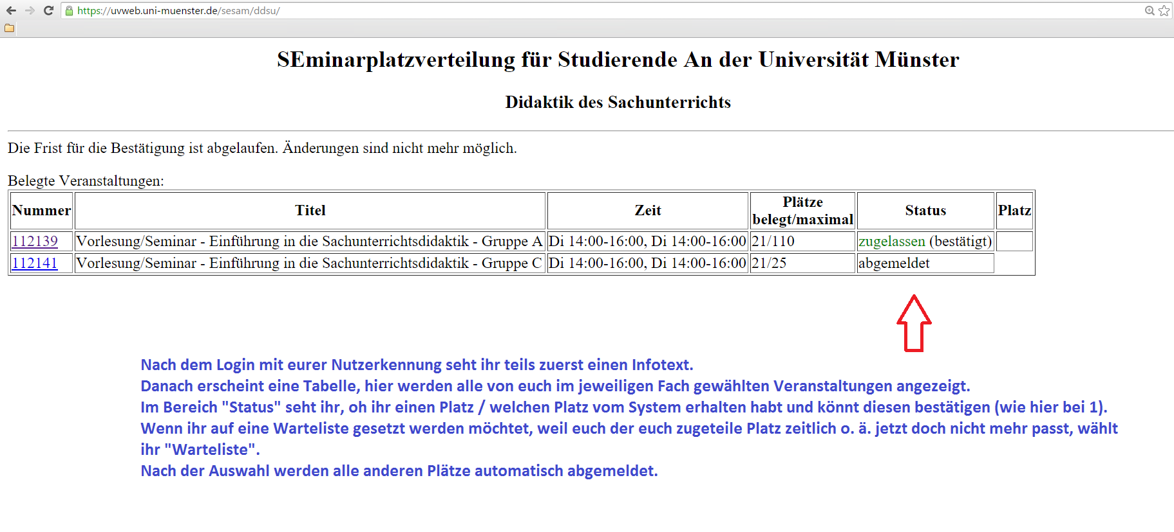
Weitere Seminarvergabesysteme
In einigen Fächern: z.B. Sesam zur Bestätigung der zugewiesenen Seminarplätze (z.B. Germanistik, Sachunterricht)
Notes:
Sarah

Slide 36
Ansprechpartner
Bei technischen Fragen und Problemen hilft die LSF/QISPOS – Hotline.
LSF/QISPOS - Hotline Montag bis Donnerstag 9:30 - 15:30 Uhr Freitag 9:30 - 12 Uhr Tel.: (02 51) 83 - 20 101 E-Mail: pos@uni-muenster.de
Notes:
Sarah

Slide 37
Fragen ?
Notes:
Sarah

Slide 38
Vielen Dank für eure Aufmerksamkeit!
Notes:
Sarah

